Slide 1
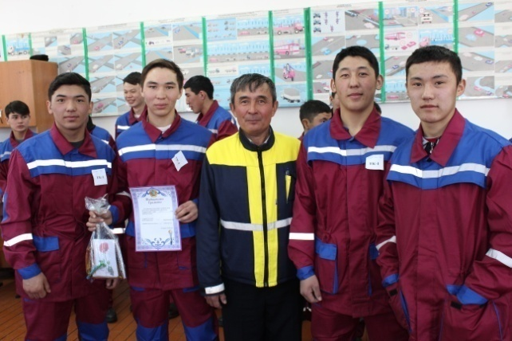
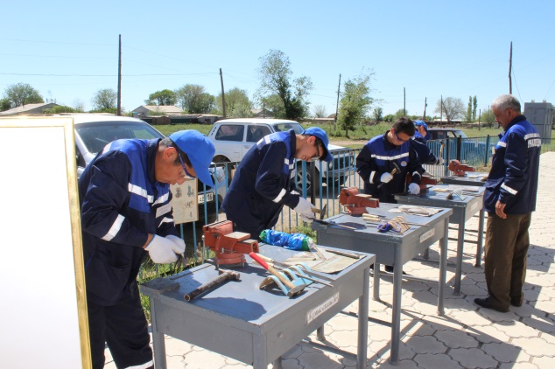
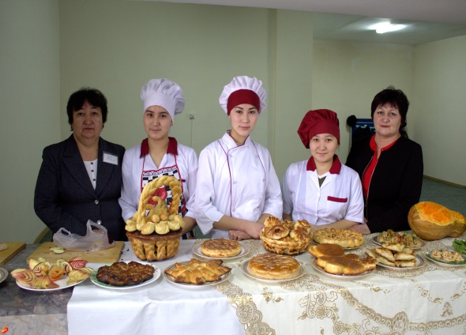
Тамаша таңдау!
Айқын мақсат!
Ортақ мүдде!
Кемел келешек!
Абай облысы,
Үржар ауданы,
Таскескен ауылы, Ардагер көшесі №1
Тел: 8 (72230) 3-60-65
E-mail: taskesken_pl18@mail.ru
“Үржар колледжі” КММ

Slide 2
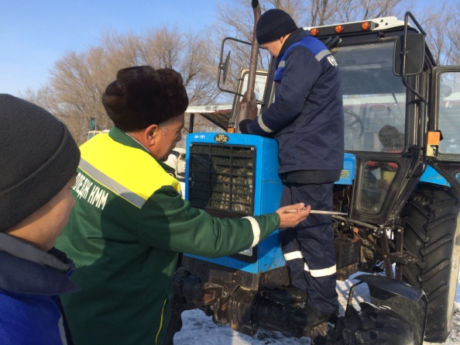
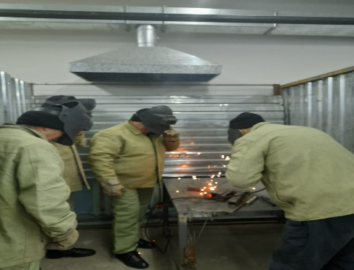
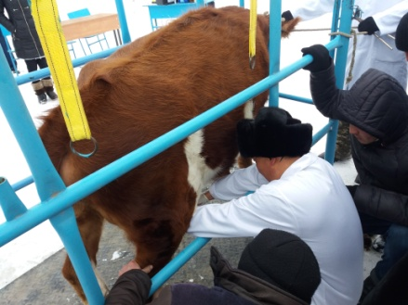
Төменгідей мамандықтар бойынша оқушылар қабылдайды:
Қабылданатын құжаттар:
1. Өтініш.
2. Мектеп бітіргені жөніндегі куәлік
(түпнұсқа). ҰБТ сертификаты
3.Медициналық анықтама 075У,
063У формасы. . Флюорография
4. Туу туралы куәлік немесе жеке
куәлігі (көшірме) ЖСН (көшірме).
5. Фото 3*4 - 6 дана.
Құжаттарды қабылдау мерзімі:
20 маусымнан 20 тамызға дейін.
Сабақ басталу мерзімі: 1 қыркүйек.
Жатақхананы қажет еткен студенттер тегін
жатақханамен қамтамасыз етіледі.
Жақсы оқыған студенттерге
21786 теңге көлемінде шәкіртақы төленеді.
№ |  | МАМАНДЫҒЫ: | БІЛІКТІЛІГІ:
Оқу мерзімі 2 жыл 10 ай негізгі орта білім базасында
1 | 07161600 «Ауылшаруашылығын механикаландыру» |  | 3W07161603 «Ауыл шаруашылық өндірісіндегі тракторшы-машинист»
 |  |  | «Автомобиль жүргізушісі»
2 | 10130300 «Тамақтандыруды ұйымдастыру» |  | 3W10130302 «Аспаз» «Кондитер» «Даяшы»
3 | 07150500 «Дәнекерлеу ісі» |  | 3W07150501 «Электргазымен дәнекерлеуші»
Оқу мерзімі 10 ай жалпы орта білім базасында
4 | 08410100 «Ветеринария» |  | 3W08410103 «Ветеринарлық санитар»

